Slide 1
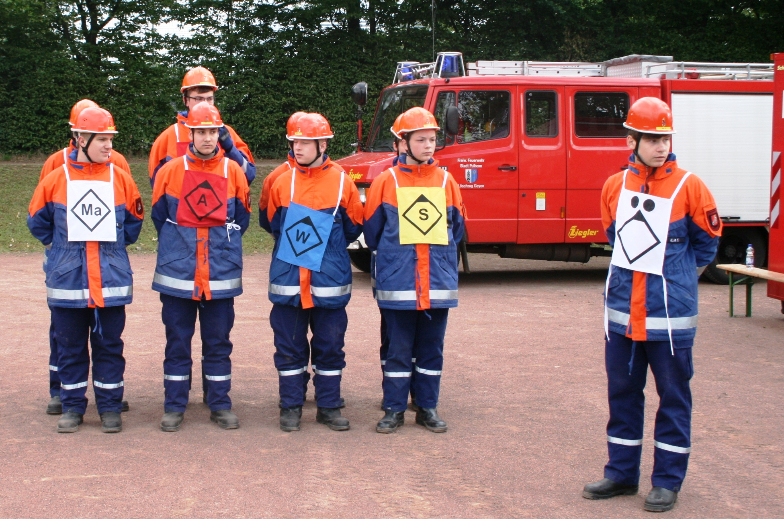
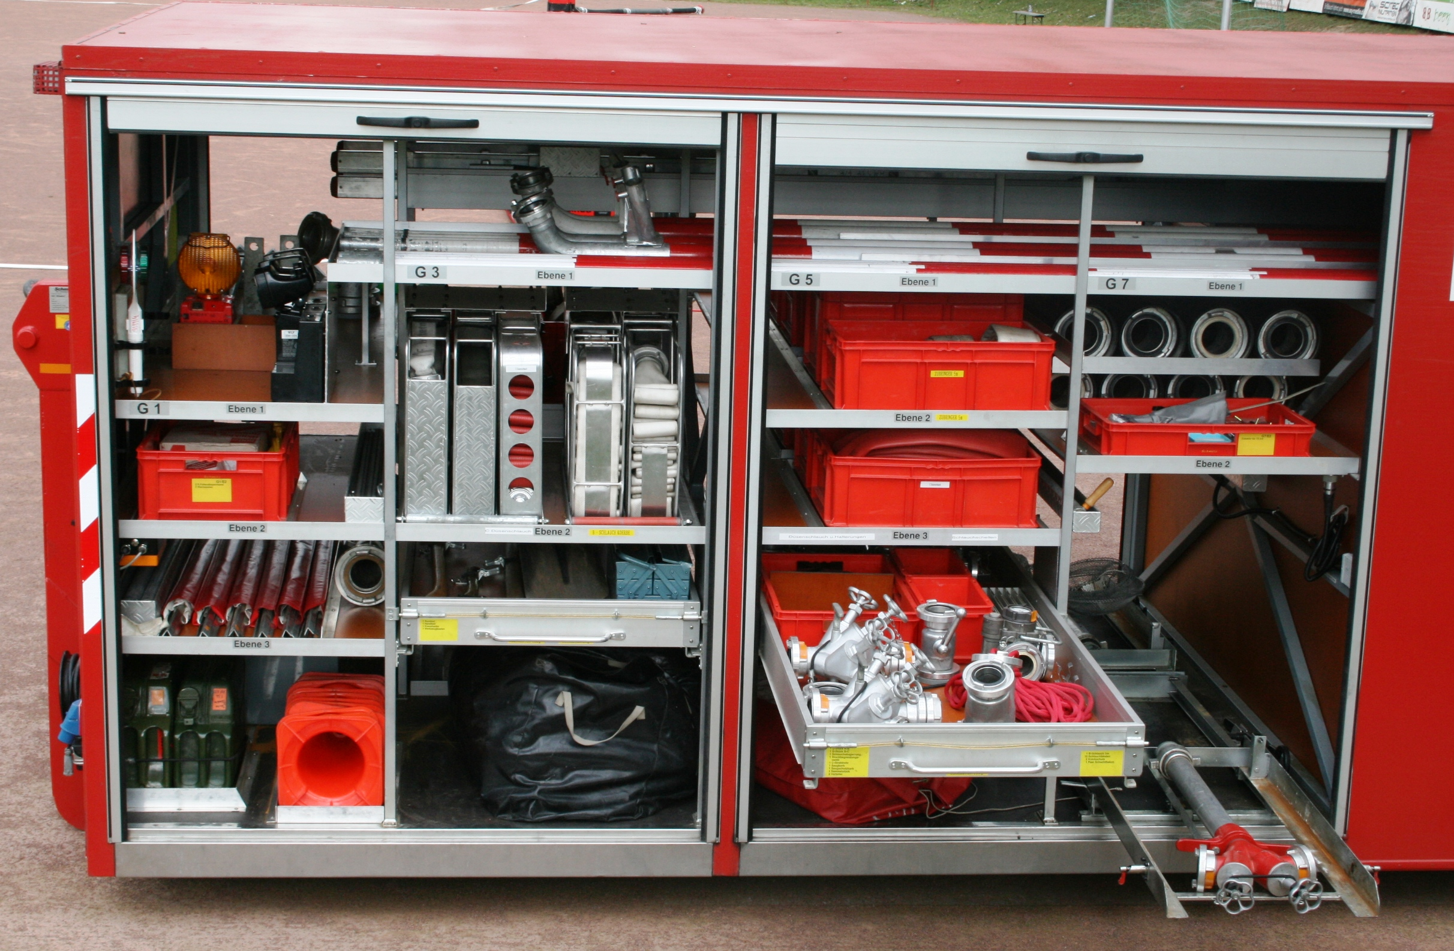
2.2 Taktische Einheiten
Was ist eine taktische Einheit?
Die taktische Einheit der Feuerwehr besteht immer aus der Mannschaft und dem Einsatzmittel.
+

Slide 2
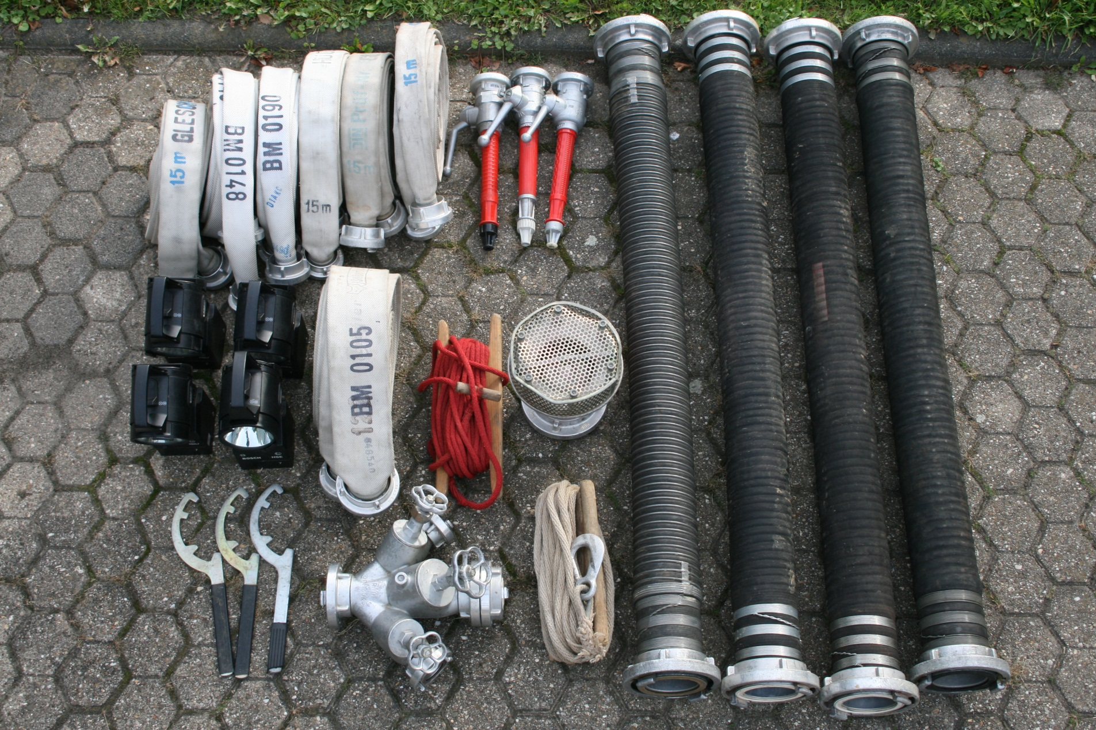
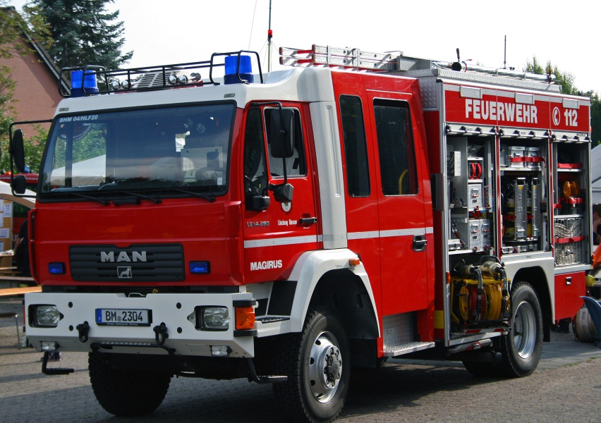
2.2 Taktische Einheiten
Einsatzmittel
Einsatzmittel sind Fahrzeuge, Geräte und Materialien, die wir zum Bewältigen von Feuerwehraufgaben bei Einsätzen und Übungen benötigen.

Slide 3
2.2 Taktische Einheiten
Einteilung entsprechend der Mannschaftsstärke
Selbstständiger Trupp
Staffel
Gruppe
Zug
Die Gruppe ist die taktische Grundeinheit der Feuerwehr.
Die Einheitsführer der taktischen Einheiten werden Truppführer (eines selbstständigen Trupps), Staffelführer, Gruppenführer und Zugführer genannt.

Slide 4
2.2 Taktische Einheiten
Gliederung der Mannschaft bei einer Gruppe
Gruppenführer | 1
Maschinist |  | 1
Melder |  | 1
Angriffstrupp |  | 2
Wassertrupp |  | 2
Schlauchtrupp |  | 2
Mannschaftsstärke | 1 | + 8 = 9

Slide 5
2.2 Taktische Einheiten
Gliederung der Mannschaft bei einer Gruppe
Me
A
W
S
Melder
Truppführer
Ma
A
W
S
Gruppenführer
Maschinist
Angriffstrupp
Wassertrupp
Schlauchtrupp
Beispiele für eine Gruppe:
Besatzung LF
Besatzung HLF

Slide 6
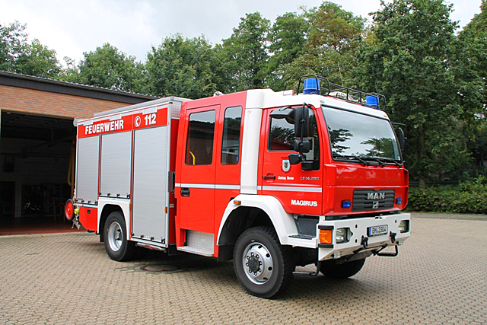
2.2 Taktische Einheiten
Fahrzeug mit Gruppenkabine
Hilfeleistungslöschgruppenfahrzeug HLF 20/24-2

Slide 7
2.2 Taktische Einheiten
Gliederung der Mannschaft bei einer Staffel
Staffelführer | 1
Maschinist |  | 1
Angriffstrupp |  | 2
Wassertrupp |  | 2
Mannschaftsstärke | 1 | + 5 = 6

Slide 8
2.2 Taktische Einheiten
Gliederung der Mannschaft bei einer Staffel
A
W
Ma
A
W
Staffelführer
Maschinist
Angriffstrupp
Wassertrupp
Beispiele für eine Gruppe:
Besatzung StLF
Besatzung TSF-W

Slide 9
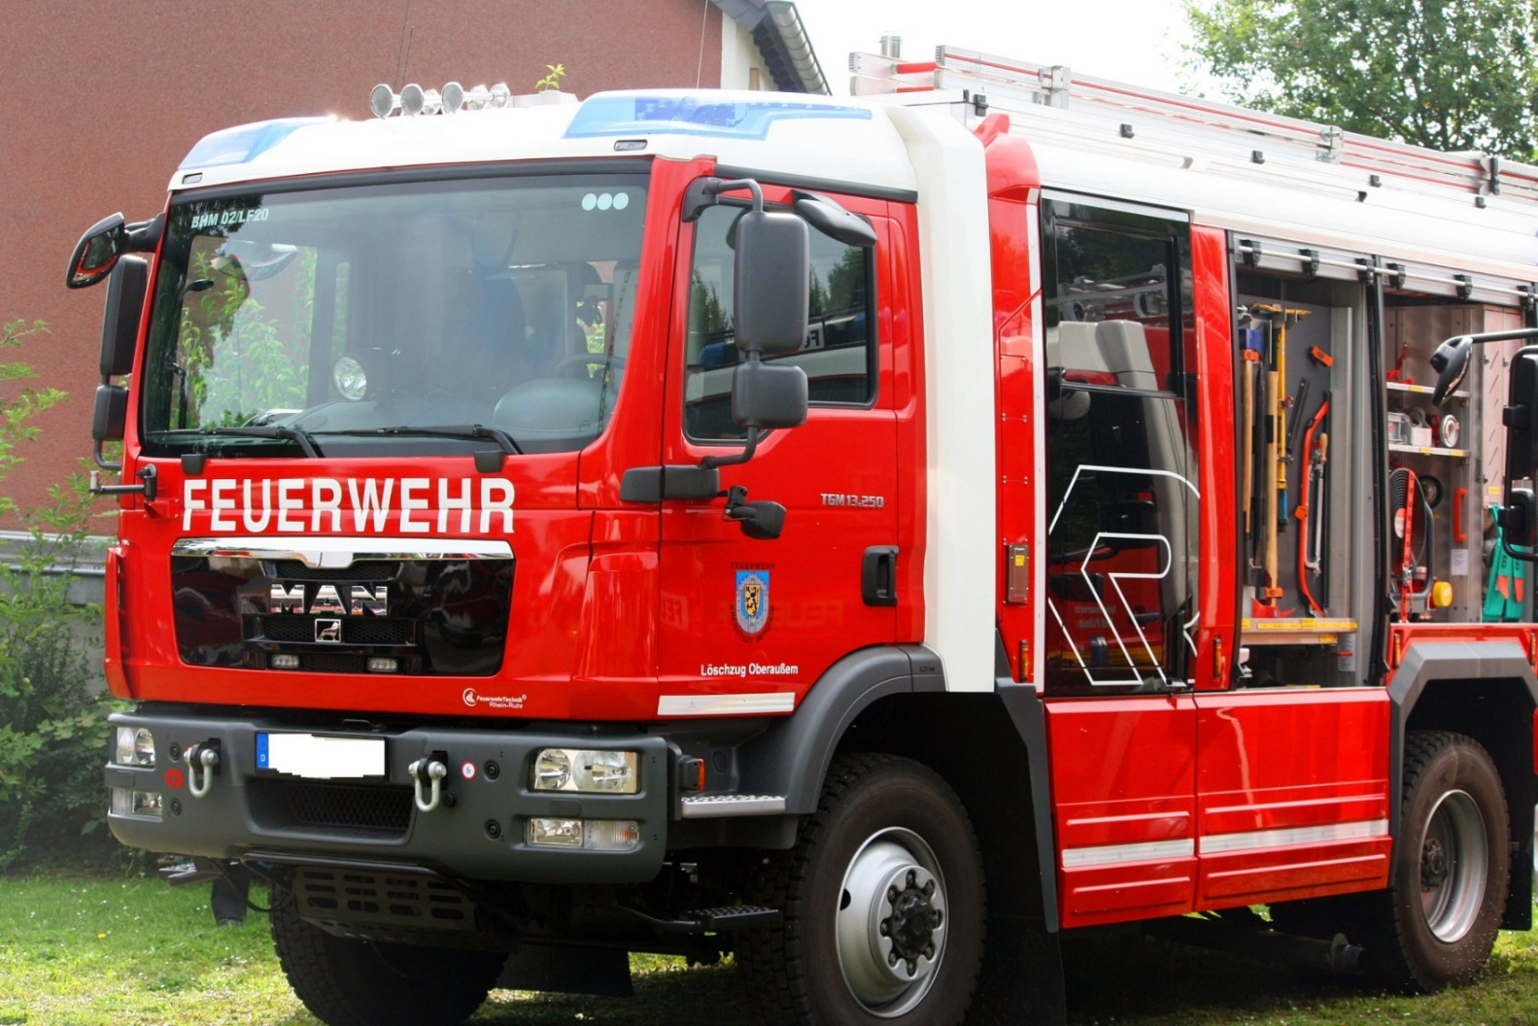
2.2 Taktische Einheiten
Fahrzeug mit Staffelkabine
Tanklöschfahrzeug TLF 30/25

Slide 10
2.2 Taktische Einheiten
Gliederung der Mannschaft bei einem selbstständigen Trupp
Truppführer | 1
Maschinist |  | 1
Truppmann |  | 1
Mannschaftsstärke | 1 | + 2 = 3
Hier muss beachtet werden, dass es sich im Unterschied zu einem Angriffs-, Wasser- oder Schlauchtrupp innerhalb einer Gruppe oder Staffel beim selbstständigen Trupp um eine taktische Einheit handelt, die eigenständig eingesetzt werden kann.

Slide 11
2.2 Taktische Einheiten
Gliederung der Mannschaft bei einem selbstständigen Trupp
Truppmann
Ma
Truppführer
Maschinist
Ein selbstständiger Trupp kann z.B. die Besatzung eines Rüstwagens, einer Drehleiter oder eines Sonderfahrzeuges sein.

Slide 12
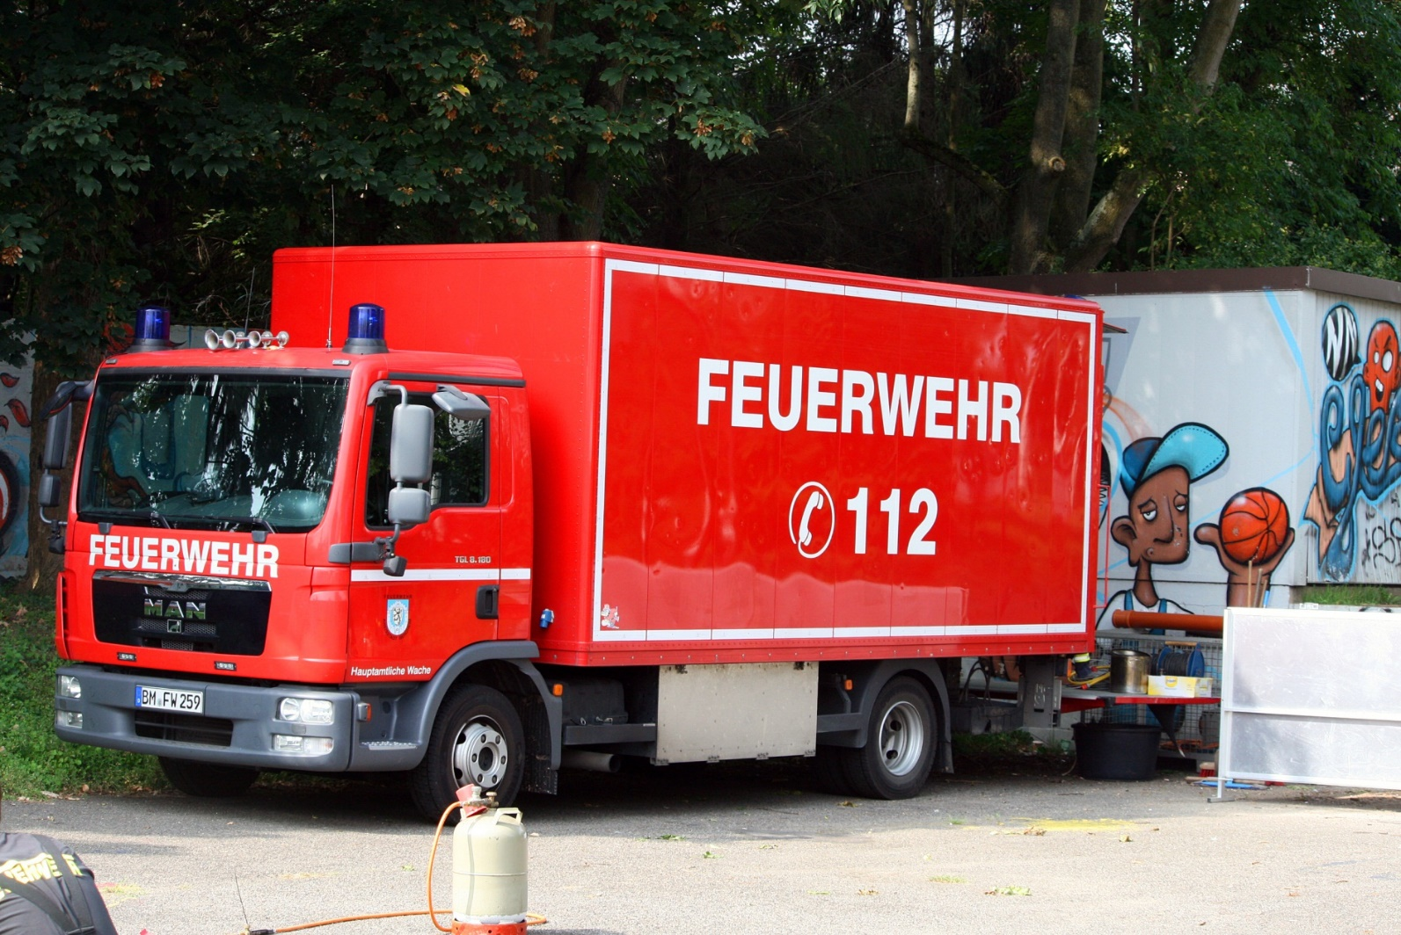
2.2 Taktische Einheiten
Fahrzeug mit Truppkabine
Gerätewagen GW

Slide 13
2.2 Taktische Einheiten
Wie ist ein Zug bei der Feuerwehr zusammengesetzt?
Der Zug hat in der Regel eine Mannschaftsstärke von 22 Einsatzkräften.
Der Zug besteht aus dem Zugführer, dem Zugtrupp (Führungsassistent, Melder und Fahrer) als Führungseinheit und den taktischen Einheiten Gruppen, Staffeln und/oder selbstständige Trupps.
Der Führungsassistent ist der Vertreter des Zugführers.
Der Zug kann bei besonderen Aufgaben durch zusätzliche, taktisch erforderliche Fahrzeuge erweitert werden.

Slide 14
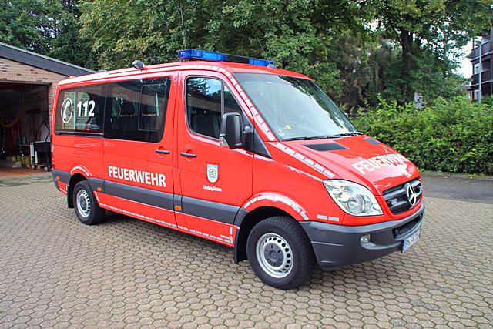
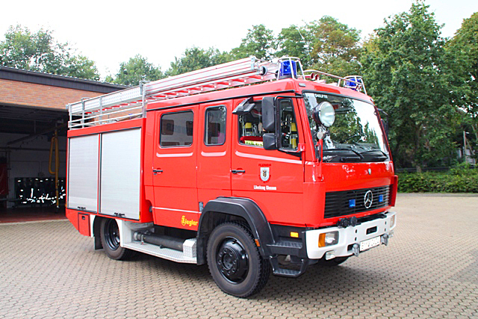
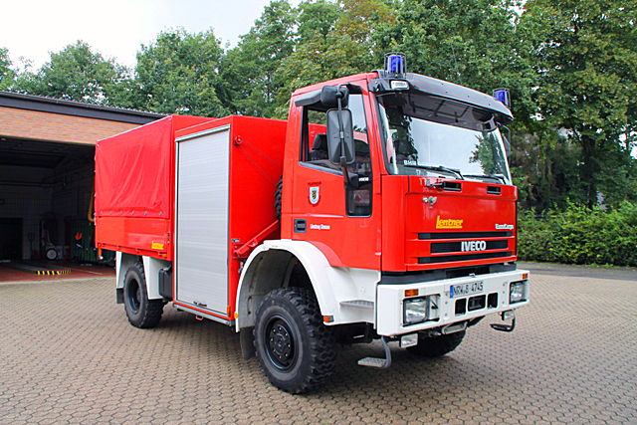
2.2 Taktische Einheiten
Beispiel eines Löschzugs

